Slide 1

Основи домедичної допомоги для керівників літніх практик
Доцент кафедри фізичної реабілітації і безпеки життєдіяльності ТНПУ ім. Володимира Гнатюка
Храбра С.З

Slide 2
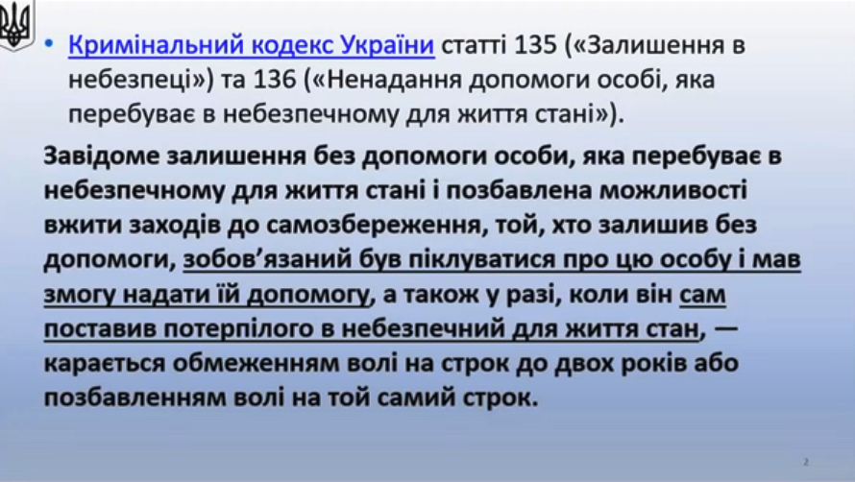

Slide 3
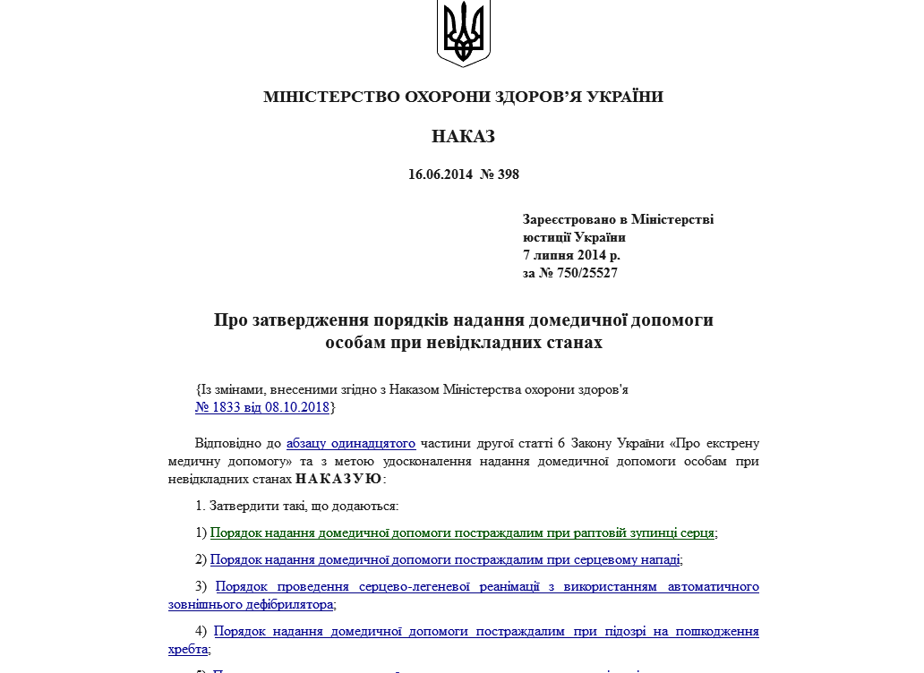
В Україні існують чіткі алгоритми дій при наданні першої допомоги людьми без медичної освіти, які затверджені наказом МОЗ № 398 від 16.06.2014 р. У цей наказ входить 28 порядків надання першої допомоги при різних ситуаціях https://zakon.rada.gov.ua/laws/show/z0750-14#Text

Slide 4
ЗАГАЛЬНІ ПРАВИЛА НАДАННЯ ДОМЕДИЧНОЇ ДОПОМОГИ
Оглянути місце події та впевнитись у тому, що надання допомоги буде безпечним, забезпечити власну безпеку та безпеку людей навколо.
Визначити точне розташування місця події.
Визначити кількість постраждалих.
Якщо є постраждалі, незалежно від їх кількості і стану, необхідно відразу викликати бригаду ЕМД за номером 112 чи 103.

Slide 5
Первинний огляд передбачає такі дії:
швидкий огляд за схемою САВС (критична кровотеча → про- хідність дихальних шляхів → дихання → кровообіг). Відповідно допомога надається в такій послідовності: зупинення критичної кровотечі → відновлення прохідності дихальних шляхів → забез- печення адекватного дихання → заходи боротьби з шоком;
швидкий травмоогляд:швидкий травмоогляд передбачає таку послідовність: голова → шия → грудна клітка → живіт → стегна → гомілки та стопи → плечі → передпліччя та кисті → спина. Проводяться візуальна оцінка та обережна пальпація сегментів тіла постраждалих у зазначеній послідовності.

Slide 6
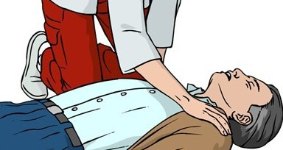
Техніка визначення в постраждалого свідомості
Доторкнутись до постражда лого – тактильний контакт;
Голосно звернутися до постраждалого із запитаннями: «З Вами все гаразд? Вам потрібна допомога?» – голосовий контакт.

Slide 7
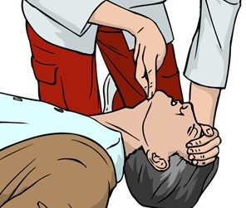
Техніка відновлення прохідності дихальних шляхів
Покладіть одну руку на лоб постраждалому, а іншу – на підборіддя.
Одночасно, за допомогою обох рук, закиньте голову постраждалого та підніміть підборіддя – це дасть можливість повітрю надходити до легень.

Slide 8
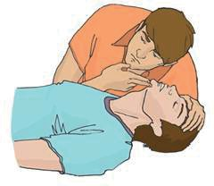
Техніка визначення в постраждалого дихання
Підтримуючи дихальні шляхи відкритими, потрібно розташуватись біля постраждалого таким чином, щоб вухо та щока рятувальника знаходилась біля рота і носа постраждалого (чути дихальні шуми та відчувати подих) та одночасно (боковим зором) спостерігаючи за можливими рухами грудної клітки:
наявність дихання визначається не більше 10 сек.;
якщо за 10 сек. визначається менше 2 вдихів, – слід вважати, що постраждалий не дихає.

Slide 9
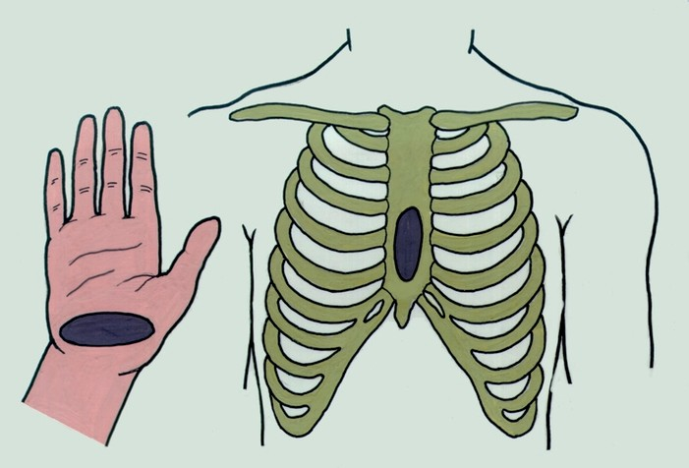
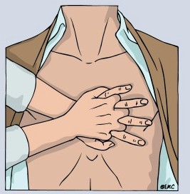
Техніка проведення серцево-легеневої реанімації (СЛР)
Визначити місце натискання:
- точка натиснення – середина грудної клітки.
Провести спочатку 30 натискань на грудину обома руками:
долоня над долонею в замку;
глибиною не менше 5 см (не більше 6 см);
частотою 100 натискань (не більше 120) за хвилину.

Slide 10
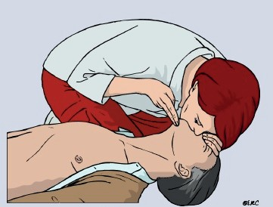
Штучне дихання:
Накласти маску-клапан.
Затиснути ніс постраждалого та зробити вдих «рот до рота».
Відпустити крила носа і пов- торити вдих, знову затискаючи ніс (виконання 2 вдихів повинно тривати не більше 5 сек.).
За відсутності індивідуальних засобів захисту штучне дихання не виконується!
Після 2 вдихів продовжити СЛР у співвідношенні: 30 компресій / 2 вдихи.

Slide 11
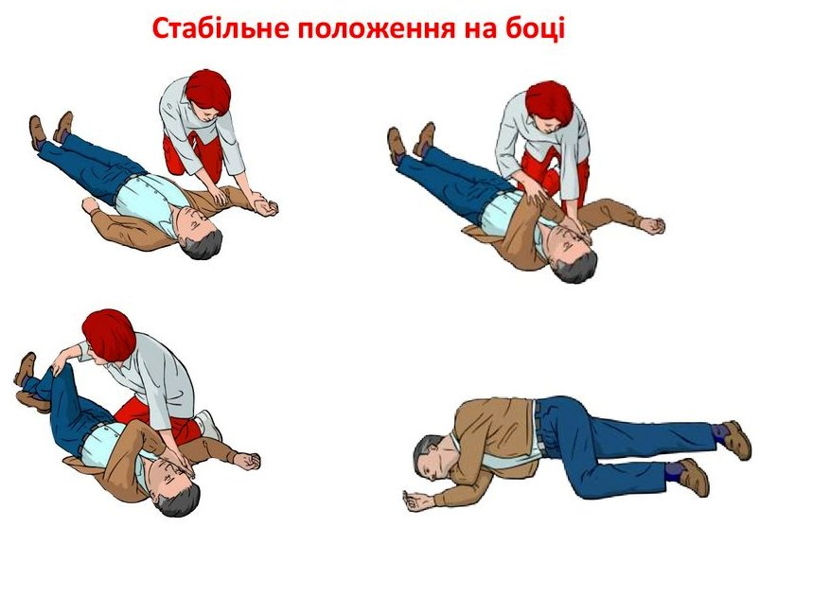
СЛР слід проводити до:
прибуття бригади ЕМД;
появи чітко виражених ознак життя (відновлення: дихання/ свідомості/рухової активності);
фізичного виснаження;
появи небезпеки.
У разі вдало проведеної СЛР, – необхідно перевести постраждалого у стабільне положення. Не можна залишати постраждалого без нагляду до прибуття бригади ЕМД. В разі повторної зупинки серця до прибуття бригади ЕМД, – бути готовим до проведення СЛР.

Slide 12
Домедична допомога в разі порушення прохідності дихальних шляхів
це патологіч ний стан, викликаний повною або частковою обструкцією (перекриттям/закупоркою) трахеї та бронхів стороннім предметом.
Розрізняють повне та неповне порушення прохідності дихальних шляхів:
  ознаки повного порушення прохідності дихальних шляхів стороннім тілом – постраждалий не може дихати (хрипить), не може говорити, здійснює беззвучні спроби кашляти, може втратити свідомість;
  ознаки неповного порушення прохідності дихальних шляхів стороннім тілом – постраждалий може дихати, говорити та кашляти.

Slide 13
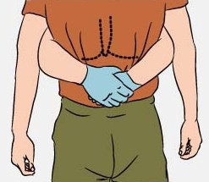
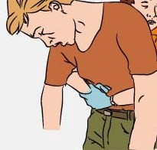
Техніка виконання прийому Хеймліка
потрібно розташуватись позаду постраждалого;
стисніть свою долоню в кулак (ховаючи в ньому великий палець) та розташуйте його на животі постраждалого (приблизно по середині між пупком та реберними дугами);
другою рукою обхопіть кулак; - виконайте 5 різких абдомінальних поштовхів, спрямовуючи силу всередину та вгору (таким чином стискається грудна клітка і повітря, що залишилось в легенях, може виштовхнути стороннє тіло назовні).

Slide 14
Домедична допомога в разі підозри на гостре отруєння
Гостре отруєння невідомою речовиною: Ознаки:
  відчуття «піску» або різь в очах та/або світлобоязнь;
  опіки на губах, на язиці або шкірі;
  біль у роті, горлі, грудях або животі, яка посилюється при ковтанні та диханні;
  підвищене слиновиділення, нудота, блювота (зі специфічним запахом, залишками отруйних речовин, кров’ю);
  порушення дихання (задуха, гучне дихання, зміна тембру голосу, кашель); пітливість, діарея, незвичайна поведінка постраждалого (збудження, марення);
  м’язові посмикування, судоми, втрата свідомості;
  незвичайний колір шкіри (бліда, малинова, синюшна).

Slide 15
Послідовність дій
Переконатися у відсутності небезпеки.
При огляді місця події, – звернути увагу на ознаки, які можуть свідчити про гостре отруєння:
    неприємний різкий запах;
    полум’я та/або дим;
    наявні відкриті чи перекинуті ємності або ємності з-під ліків та алкогольних напоїв;
    відкрита аптечка;
    використані шприци тощо.
Уточнити у родичів (якщо вони поруч), що саме та в якій кількості приймав постраждалий.
Провести первинний огляд постраждалого, визначити наявність свідомості, дихання.
Викликати бригаду ЕМД, пояснивши диспетчеру причину виклику.
Якщо у постраждалого відсутнє дихання:
    викликати бригаду ЕМД та повідомити про початок проведення СЛР (по можливості, з використанням АЗД) у співвідношенні: 30 компресій / 2 вдихи.

Slide 16
Якщо постраждалий перебуває в свідомості та відомо, що отрута була прийнята перорально (через рот), теж саме при харчовому отруєнні і отруєнні грибами:
    промити шлунок «ресторанним» або блювотним методом до отримання чистих промивних вод:
    дорослому необхідно випити 500-700 мл (2-3 склянки) чистої, холодної (18°C) води;
      потім необхідно викликати блювоту;
      повторювати промивання до отримання чистих промивних вод.
      після промивання шлунка:
      дати ентеросорбент (наприклад, до 50 г активованого вугілля);
      дати проносне (дорослим – 50 мл вазелінового масла);
      при отруєнні припікаючими речовинами (наприклад, бензином) та порушенні або відсутності свідомості забороняється викликати блювоту у постраждалого.
    При потраплянні отруйної речовини в очі та/або на шкіру:
      промити уражену ділянку великою кількістю чистої, холодної (18°C) води;
      за наявності хімічних опіків (після промивання водою) накласти на раньову (опікову) поверхню стерильну пов’язку.
    Забезпечити постійний нагляд за постраждалим до приїзду бригади ЕМД.
    В разі погіршення стану постраждалого до приїзду бригади ЕМД, – повторно зателефонувати диспетчеру.

Slide 17
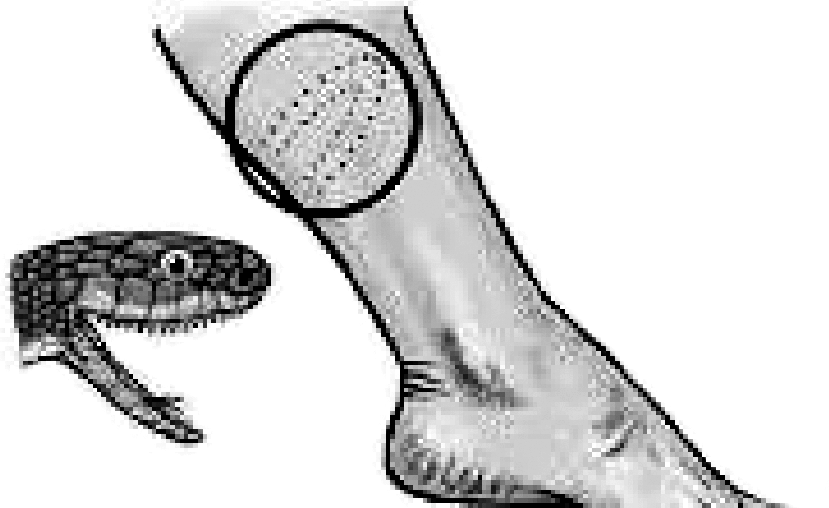
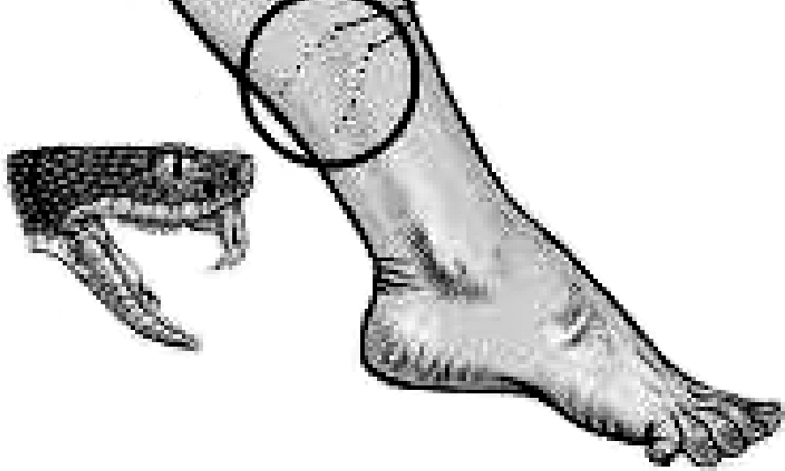
Домедична допомога в разі укусів тварин та комах
Укус змії: При укусі отруйної змії видно чіткі, великі отвори від передніх зубів. У неотруйної, як правило, дрібні зуби в 2 ряди

Slide 18
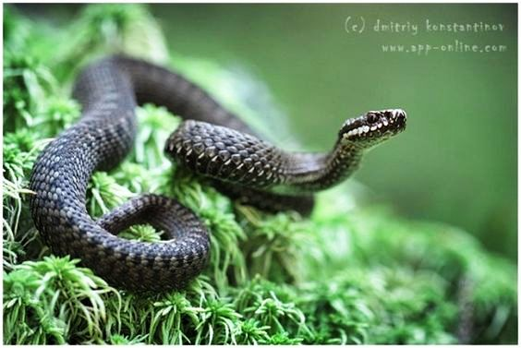
Гадюка звичайна
Рятувальник забезпечує постраждалому спокій та положення лежачи.
Зважаючи на те, що дія отрути може викликати параліч м’я зів, накладає пов’язку, що тисне над місцем укусу.
Рятувальник знерухомлює кінцівку за допомогою імпровізованої шини (палиці, дошки).
Рятувальник дає постраждалому випити багато рідини (вода, чай тощо).
Рятувальник накладає на місце укусу чисту, стерильну пов’язку та холодний компрес (якщо це можливо).
Після чого, постраждалого треба віднесли до того місця, на яке вказав диспетчер ЕМД, стежачи за станом постраждалого.
Неприпустимо:
намагатися видалити отруту шляхом розрізання та припалювання місця укусу;
давати постраждалому алкоголь.

Slide 19
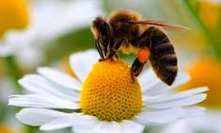
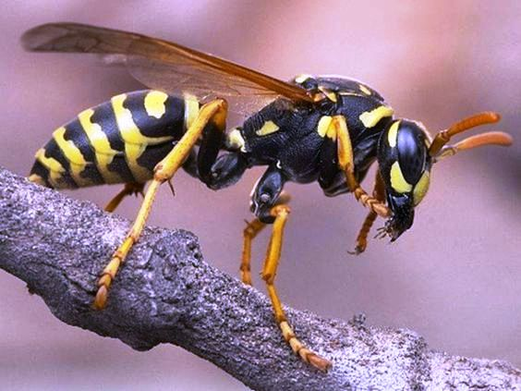
Укуси бджоли та оси
При укусі бджоли необхідно видалити жала та накласти на місця укусів стерильну пов’язку та холодовий компрес (щоб перешкодити поширенню отрути в тканинах).
Рятувальник дає постраждалому випити багато рідини (вода, чай тощо). Можна положити холодний компрес і на місце укусу таблетку валідола.
Постійно наглядає за станом постраждалого до приїзду бригади ЕМД.
При погіршенні стану постраждалого до приїзду бригади ЕМД повторно телефонує диспетчеру.

Slide 20
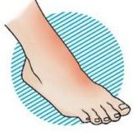
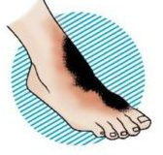
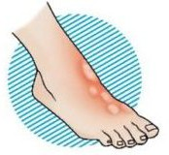
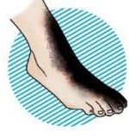
Домедична допомога в разі термічних уражень
Відмічають чотири ступеня опіків
Поверхневий (І ст.)
Глибокий (ІІІ ст.)
Червоний без пухирів
Темно-червоний з пухирями
Поверхневий (ІІ ст.)
Глибокий (ІV ст.)
Почервоніння з жовтим пухирем, під тиском – біліє
Чорний, з обвугленим струпом

Slide 21
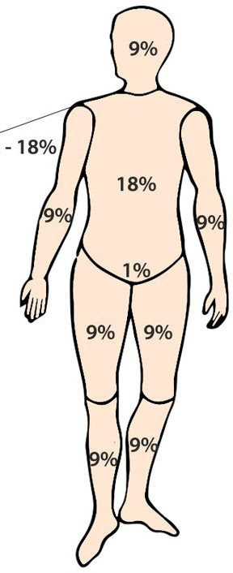
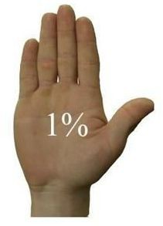
Площа опіку
На практиці використовують обидва способи: при обмежених опіках застосовують правило «долоні», при великих − правило
«дев’яток». Вважається, що 10 % і більше ураженої поверхні викликає у постраждалого шок.
Правило «долоні»
Правило «дев’яток»

Slide 22
Послідовність дій при наданні домедичної допомоги постраждалим з опіками
1) переконатися у відсутності небезпеки;
2) провести огляд постраждалого, визначити наявність свідомості, дихання;
3) викликати бригаду екстреної (швидкої) медичної допомоги;
4) якщо у постраждалого відсутнє дихання, розпочати проведення серцево-легеневої реанімації;
5) якщо у постраждалого опіки першого і/або другого ступеня:
а) охолодити місце опіку прохолодною водою;
б) після охолодження накрити пошкоджену ділянку чистою вологою серветкою;
в) не слід спеціально проколювати пухирі; якщо пухирі розірвались, накласти чисту, стерильну пов’язку;
6) якщо у постраждалого опіки третього і/або четвертого ступеня:
а) накрити місце опіку чистою, стерильною серветкою;
б) за наявності ознак шоку надати постраждалому протишокове положення;
7) не використовувати при опіках мазі, гелі та інші засоби до прибуття бригади екстреної (швидкої) медичної допомоги;
8) при опіках, викликаних хімічними речовинами, місце враження постійно промивати чистою водою кімнатної температури до прибуття бригади екстреної (швидкої) медичної допомоги;
9) забезпечити постійний нагляд за постраждалим до приїзду бригади екстреної (швидкої) медичної допомоги;
10) при погіршенні стану постраждалого до приїзду бригади екстреної (швидкої) медичної допомоги повторно зателефонувати диспетчеру екстреної медичної допомоги.

Slide 23
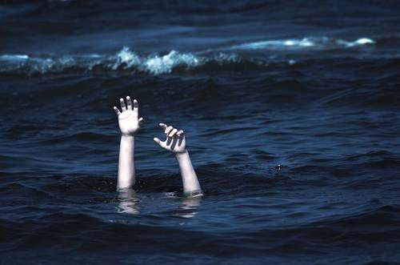
Домедична допомога в разі утоплення
За причинами і ознаками утоплення поділяють на:
сухе («біле») утоплення – це раптова зупинка дихання під водою рефлекторного характеру (наприклад, холодна вода, переляк) або патологічного стану (наприклад, зупинка серця): вода при такому утопленні не потрапляє у дихальні шляхи;
вологе («синє») утоплення – це раптова зупинка дихання внаслідок потрапляння води у дихальні шляхи.
Головними ознаками «білого» утоплення є:
блідий колір шкіри;
свідомість відсутня;
відсутність дихання;
серцева діяльність або відсутня або збережена; Головними ознаками «синього» утоплення є:
синьо-сірий колір шкіри;
свідомість або відсутня або збережена;
відсутність або наявність дихання;
серцева діяльність або відсутня або збережена.

Slide 24
Однією з найважливіших особливостей утоплень, яку необхідно враховувати у всіх випадках порятунку потопельників, є «ефект наслідків» або відтермінована смерть: через деякий час (зазвичай, 2 години і більше) у постраждалого, який знаходився у задовільному стані, раптово можуть виникнути прогресуючий набряк легенів, серцево-судинна недостатність і швидке настання смерті.
Не можна орієнтуватись на задовільний загальний стан постраждалого після проведення вдалої СЛР: у всіх випадках, незалежно від загального стану, нормального пульсу, дихання та/ або тверджень: «Я здоровий», – постраждалий підлягає негайній госпіталізації!

Slide 25
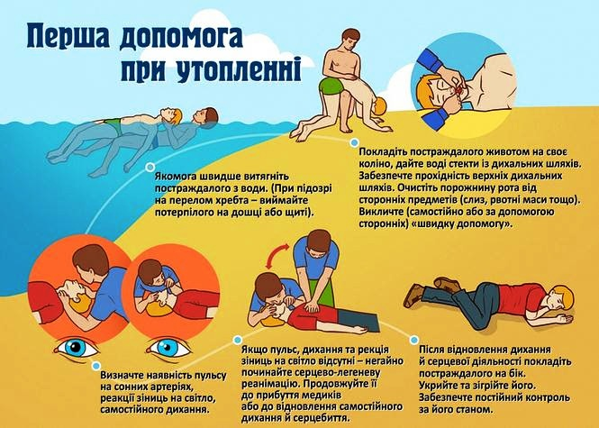
Неприпустимо:
видаляти у потопельника рідину з дихальних шляхів.

Slide 26
Домедична допомога в разі травматичних пошкоджень
Травма − порушення цілісності структури і фізіологічних функцій тканин і органів під впливом зовнішніх агентів (механічних, хімічних, променевих тощо), що супроводжується місцевою та загальною реакцією організму.

Slide 27
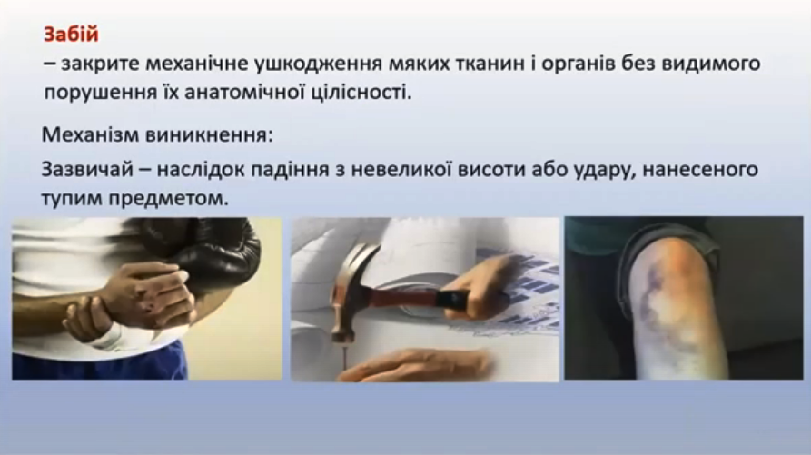

Slide 28
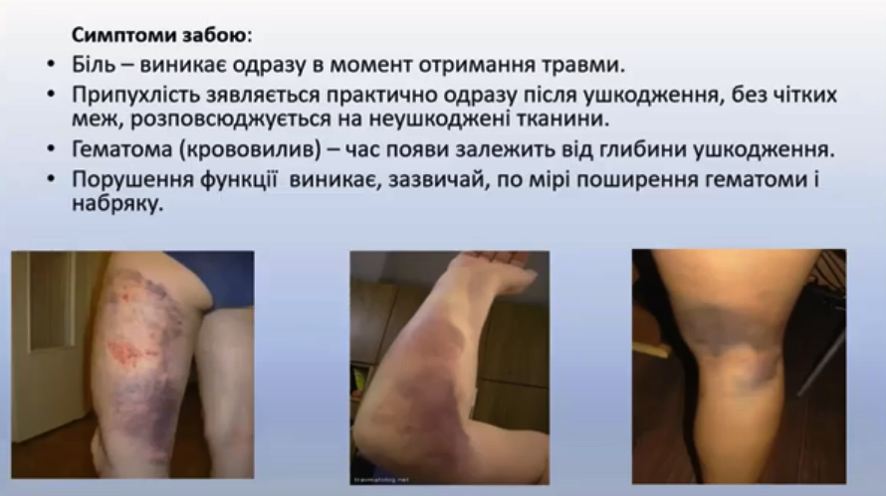

Slide 29
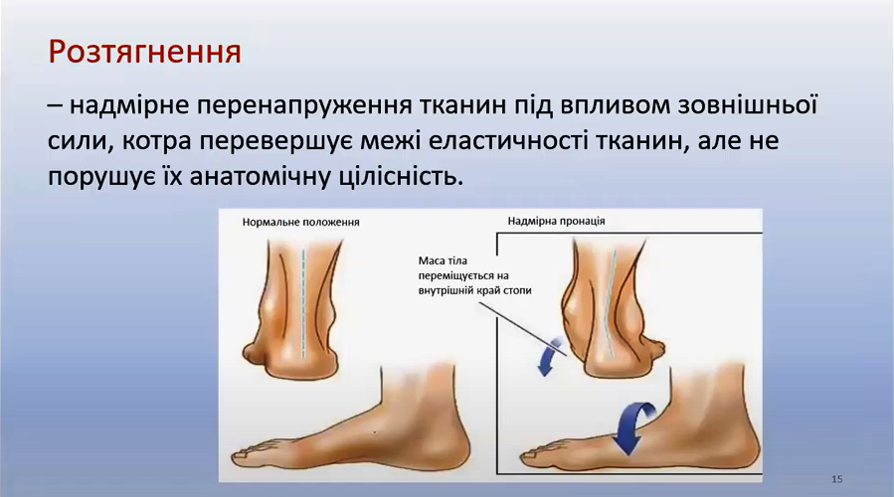

Slide 30
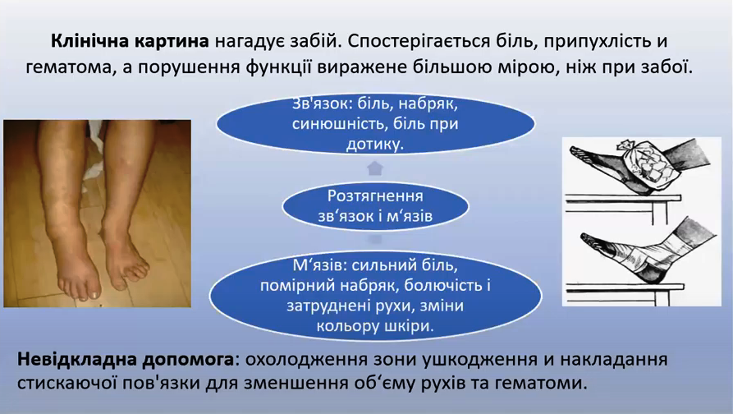

Slide 31
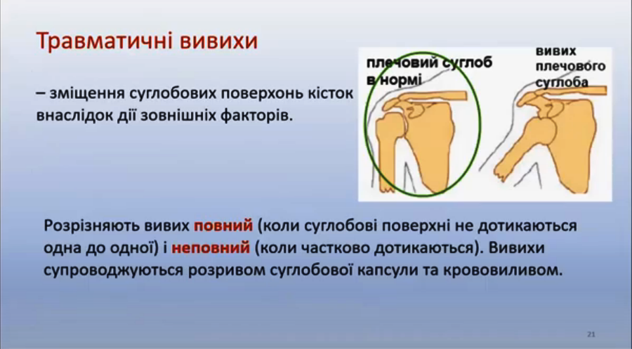

Slide 32
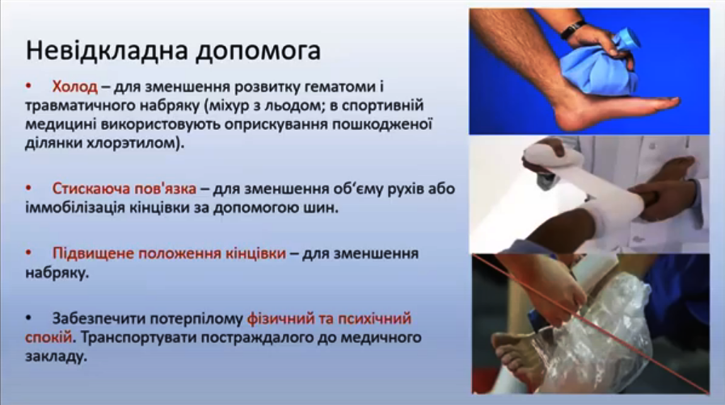

Slide 33
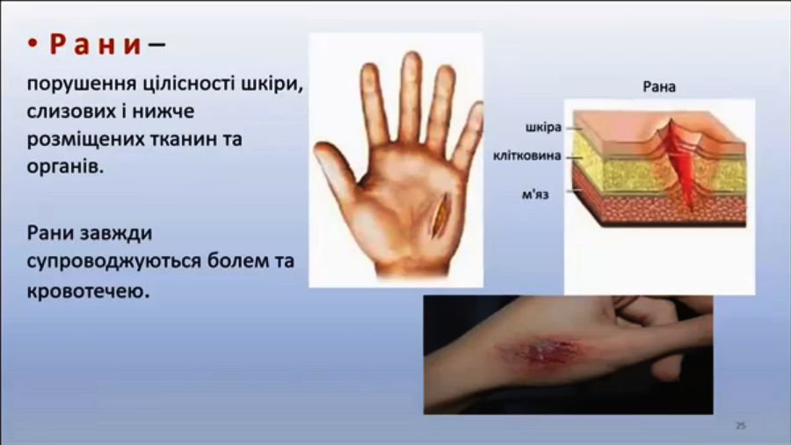

Slide 34
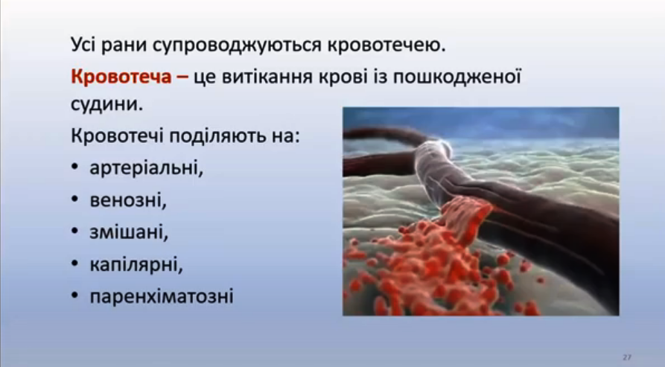

Slide 35
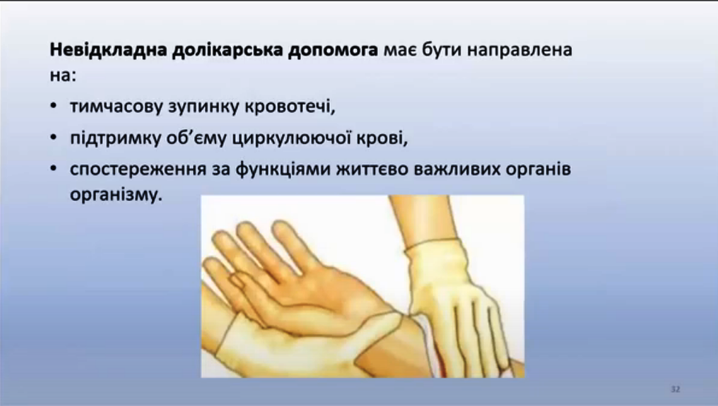

Slide 36
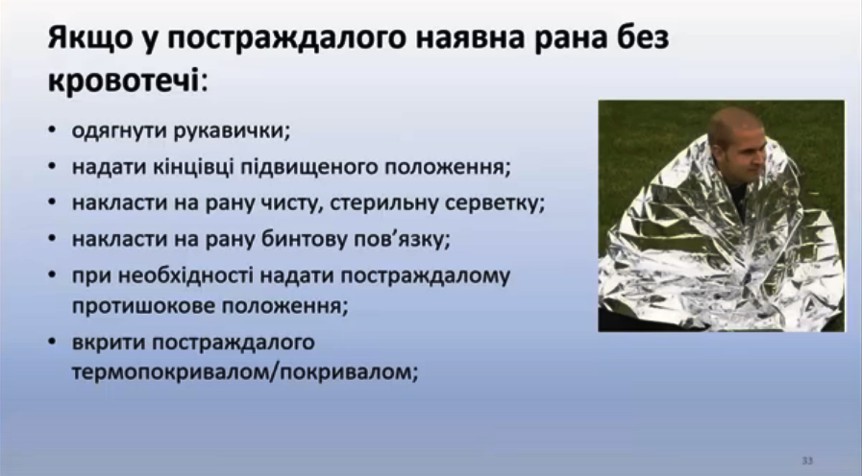

Slide 37
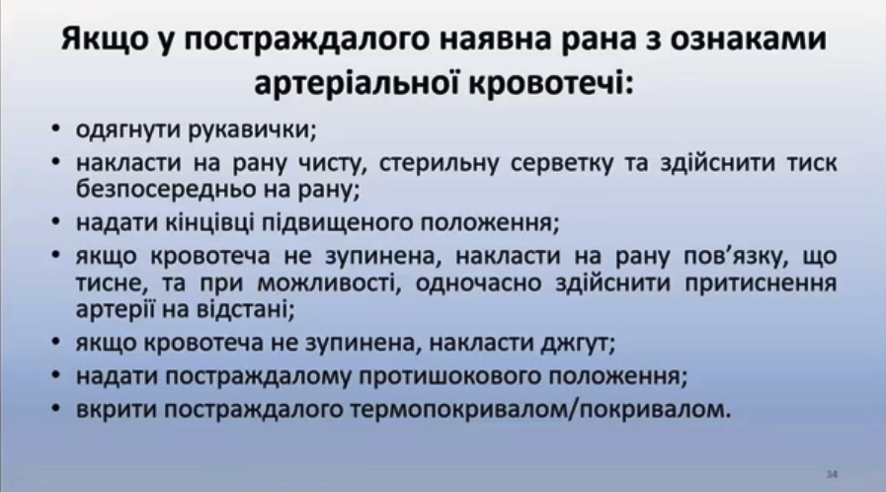

Slide 38
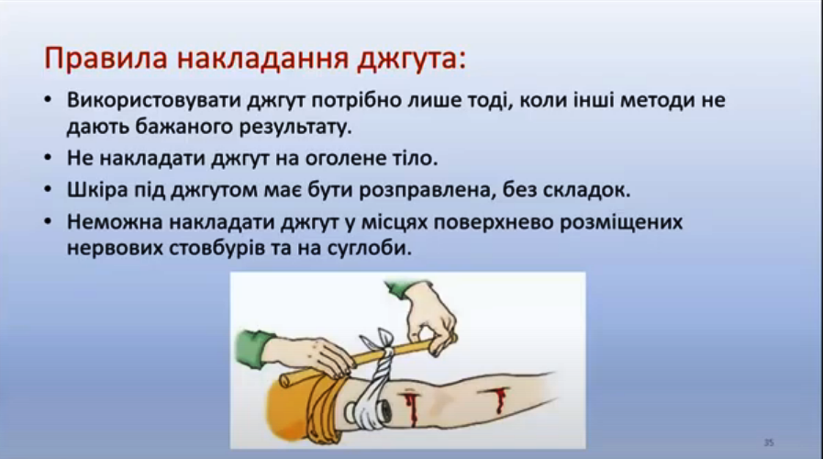

Slide 39
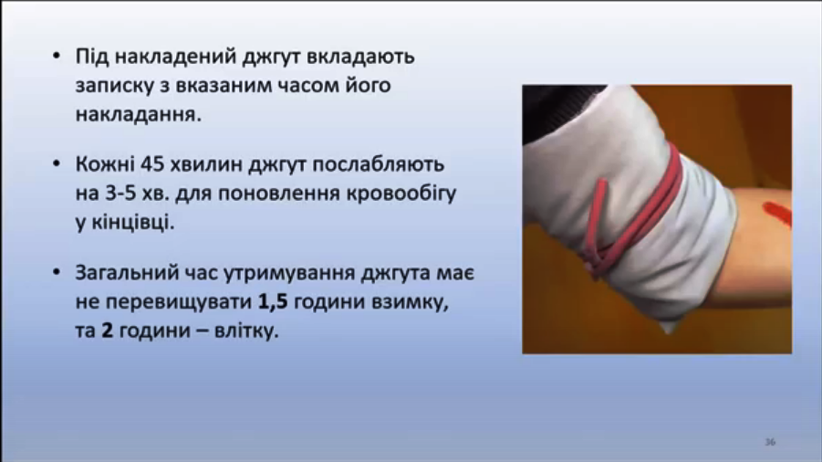

Slide 40
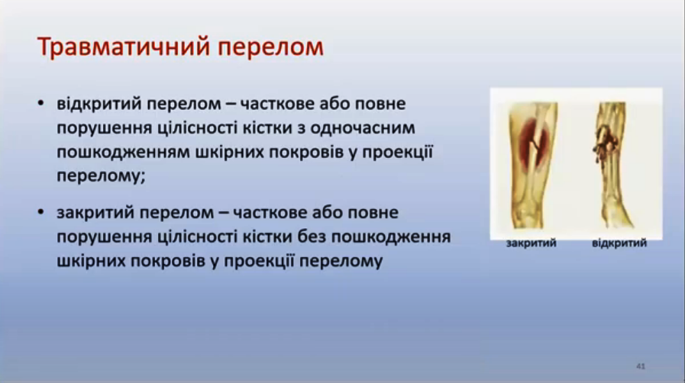

Slide 41
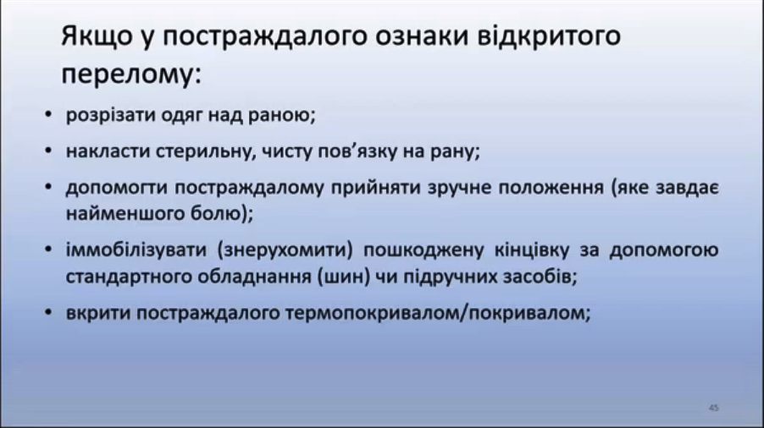

Slide 42
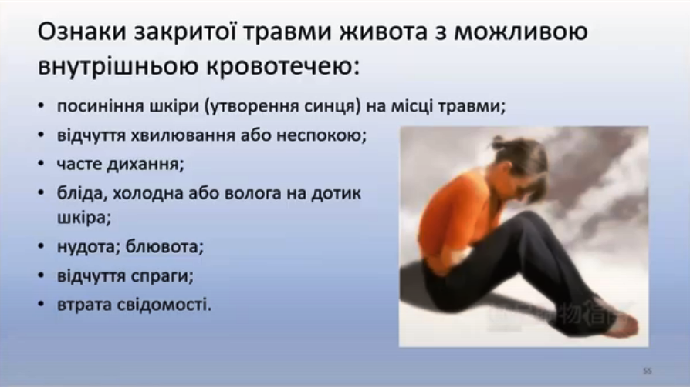

Slide 43
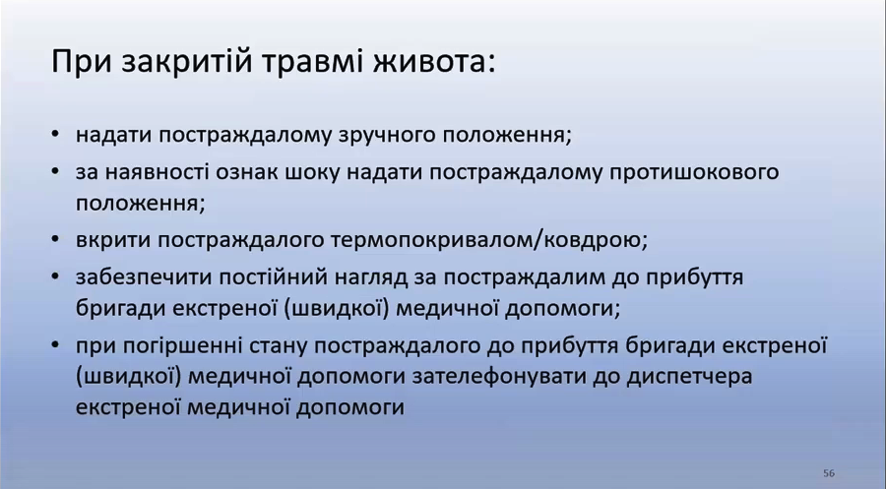

Slide 44
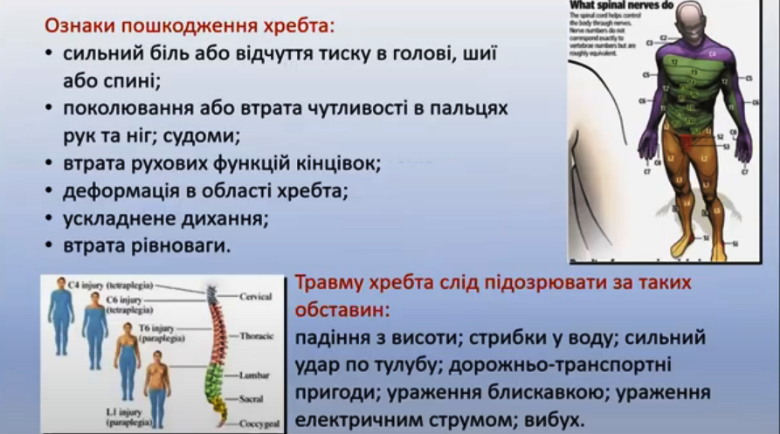

Slide 45
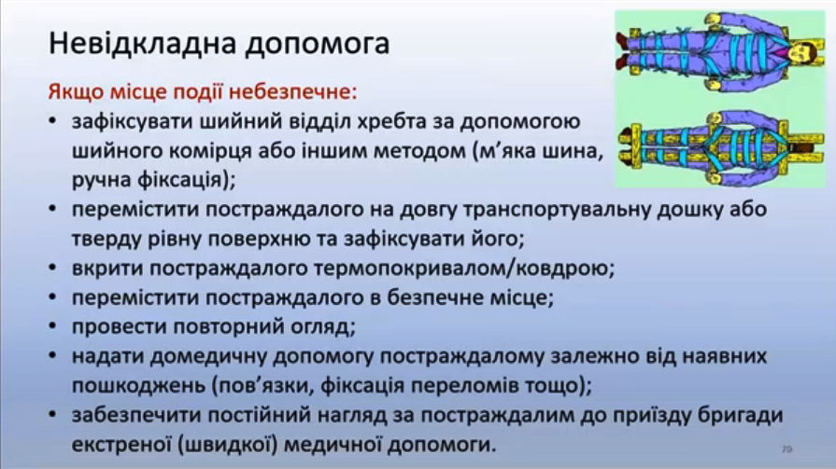

Slide 46
Гострі патологічні стани, що супроводжуються порушеннями свідомості
Шок - це стан між життям та смертю; загальний тяжкий розлад життєво важливих функцій організму, спричинений порушенням нервової регуляції життєво важливих процесів; характеризується розладами гемодинаміки, дихання, обміну речовин.
Ознаки шоку у постраждалого: бліда, холодна і волога шкіра; слабкість; неспокій; сухість в роті, відчуття спраги; часте дихання (більш ніж 20 вдихів за хвилину); порушення свідомості; непритомність.
Причинами виникнення шоку можуть бути: зовнішня кровотеча; внутрішня кровотеча; травми різного ґенезу; опіки; серцевий напад тощо.

Slide 47
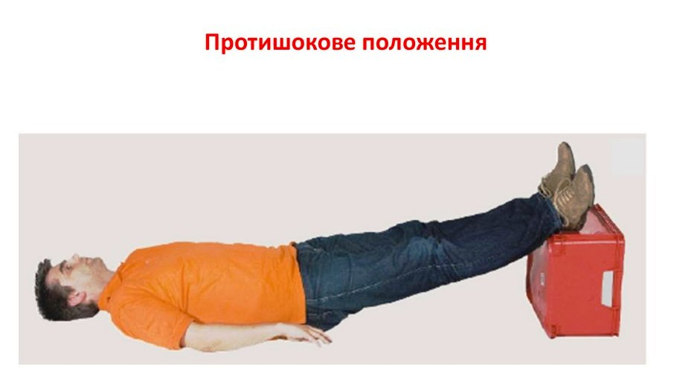
.
Послідовність дій при наданні домедичної допомоги постраждалим при підозрі на шок
1) переконатися у відсутності небезпеки;
2) провести огляд постраждалого, визначити наявність свідомості, дихання;
3) викликати бригаду екстреної (швидкої) медичної допомоги;
4) якщо у постраждалого відсутнє дихання, розпочати проведення серцево-легеневої реанімації;
5) усунути причину виникнення шокового стану: зупинити кровотечу, іммобілізувати перелом тощо;
6) надати постраждалому протишокове положення:
7) забезпечити постійний нагляд за постраждалим
до приїзду бригади екстреної (швидкої)
медичної допомоги;
8) при погіршенні стану постраждалого до приїзду
бригади екстреної (швидкої) медичної допомоги повторно
зателефонувати диспетчеру екстреної
медичної допомоги.

Slide 48
Дії, які повинні бути виключені при травматичному шоку:
постраждалого не можна залишати самого;
не можна без гострої необхідності переносити потерпілого. Якщо це все-таки є необхідним заходом, то діяти потрібно вкрай обережно – це дасть змогу виключити додаткове травмування і погіршення загального стану пацієнта;
не можна витягати з рани осколки, ніж та інші предмети – це може посилити біль, кровотечу, шоковий стан;
у жодному разі не можна намагатися вправляти самостійно або випрямляти пошкоджену кінцівку – це може поглибити травматичний шок внаслідок посилення кровотечі і болю;
у жодному разі не можна поїти і годувати пацієнта з пошкодженими органами черевної порожнини. Хворому з травмою живота можна лише змочувати губи вологою хусткою.

Slide 49
Непритомність
Непритомність - раптова короткочасна втрата свідомості, супроводжувана ослабленням діяльності серця, дихання, яка виникає через різке зменшення притоку крові до головного мозку. Причинами непритомного стану можуть бути відчуття сильного болю, велика втрата крові, психічна травма, переляк, нервове потрясіння, інтоксикація, нестача кисню, тимчасове порушення тонусу кровоносних судин, швидкий перехід слабкого хворого з лежачого положення у сидяче або стояче, тривале перебування у задушливому приміщенні, перевтома, виснаження, відтік крові від головного мозку, падіння артеріального тиску.
Частіше непритомність буває у молодих людей з підвищеною нервовою збудливістю.
Як правило, непритомність настає після попереднього переднепритомного стану, симптоми якого: блідість шкірних покривів, нудота, підвищене потовиділення, шум у вухах, потемніння в очах, слабкий частий пульс. Такий стан триває від декількох секунд до 5-10 хвилин і більше.

Slide 50
Тепловий та сонячний удар
Перегрівання організму — це стан, який виникає під впливом високої температури навколишнього середовища і факторів, що ускладнюють тепловіддачу.
Такі ситуації виникають унаслідок тривалого перебування у приміщенні з високою температурою і одночасного виконання тяжкої роботи, під час тривалих переходів в умовах жаркого клімату в одязі, який обмежує тепловіддачу, а також унаслідок, прямої дії сонячного проміння на голову або зловживання сонячними ваннами.
При дії високих температур зовнішнього середовища у постраждалих можуть виникнути: теплові судоми, теплове перевтомлення, тепловий удар.

Slide 51
При перегріванні слід розрізняти такі ознаки:
1) теплові судоми – болісні скорочення м’язів (найчастіше в області гомілок або м’язів передньої черевної стінки);
2) теплове перевтомлення – нормальна або підвищена температура тіла, прохолодна, волога, бліда або почервоніла шкіра, головний біль, нудота, запаморочення або слабкість;
3) тепловий удар: висока температура тіла, іноді досягає 41°С, червона, гаряча суха шкіра, роздратованість, втрата свідомості, прискорене поверхневе дихання.
Послідовність дій при наданні домедичної допомоги постраждалим при перегріванні:
1) при теплових судомах:
а) перемістити постраждалого в прохолодне місце;
б)дати постраждалому випити прохолодної води;
в) при можливості обережно промасажувати м’язи на місці судом;
дихання.

Slide 52
2) при тепловому перевтомленні і тепловому ударі:
а) перемістити постраждалого в прохолодне місце;
б) дати постраждалому випити прохолодної води;
в) розстебнути одяг постраждалого;
г) розмістити вологі, прохолодні компреси в області великих судин (бокова поверхня шиї, підпахвинні ділянки) та на лобі;
ґ) з метою загального охолодження можна використати вентилятори, обтирання постраждалого прохолодними компресами. Не слід охолоджувати постраждалого повністю, зануривши його у воду;
3) забезпечити постійний нагляд за постраждалим до приїзду бригади екстреної (швидкої) медичної допомоги;
4) при погіршенні стану постраждалого до приїзду бригади екстреної (швидкої) медичної допомоги повторно зателефонувати диспетчеру екстреної медичної допомоги.

Slide 53
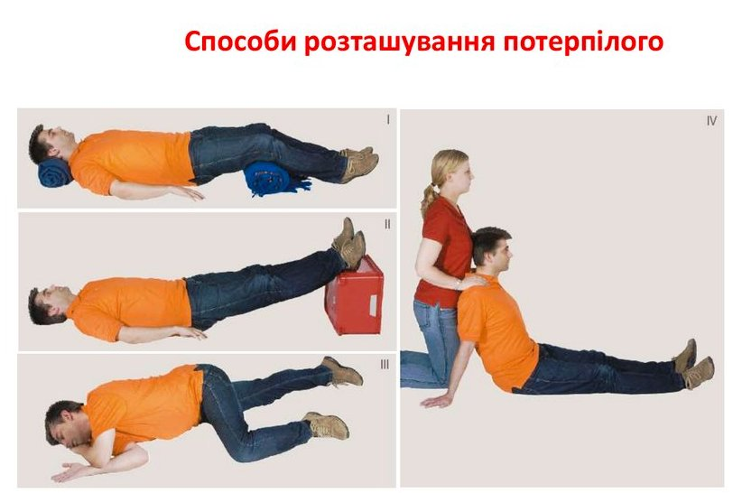

Slide 54
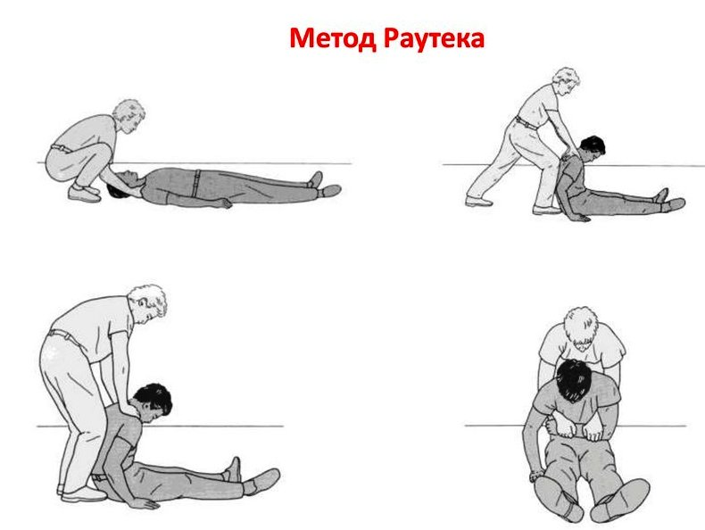
Перебуваючи ззаду, рятувальник просовує руки через пахви потерпілого, згинає будь-яку руку потерпілого, хапається за передпліччя двома руками; Сідає навпочіпки, притискається до потерпілого; Випрямляє спину і встає; Якщо не вдається встати з прямою спиною - відтягує потерпілого на колінах.

Slide 55
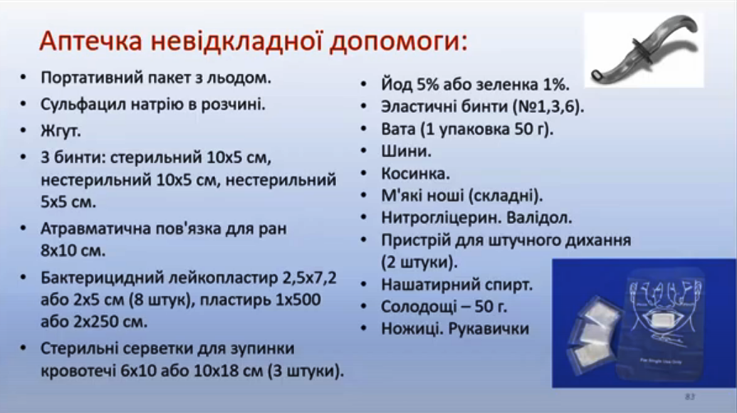

Slide 56
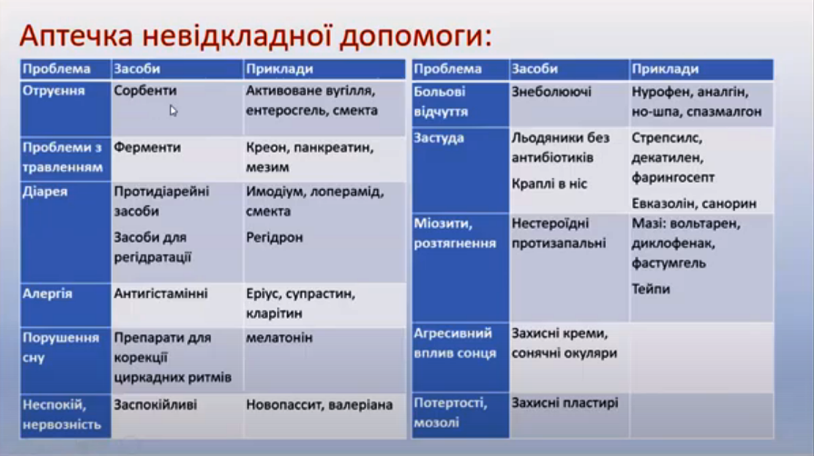

Slide 57
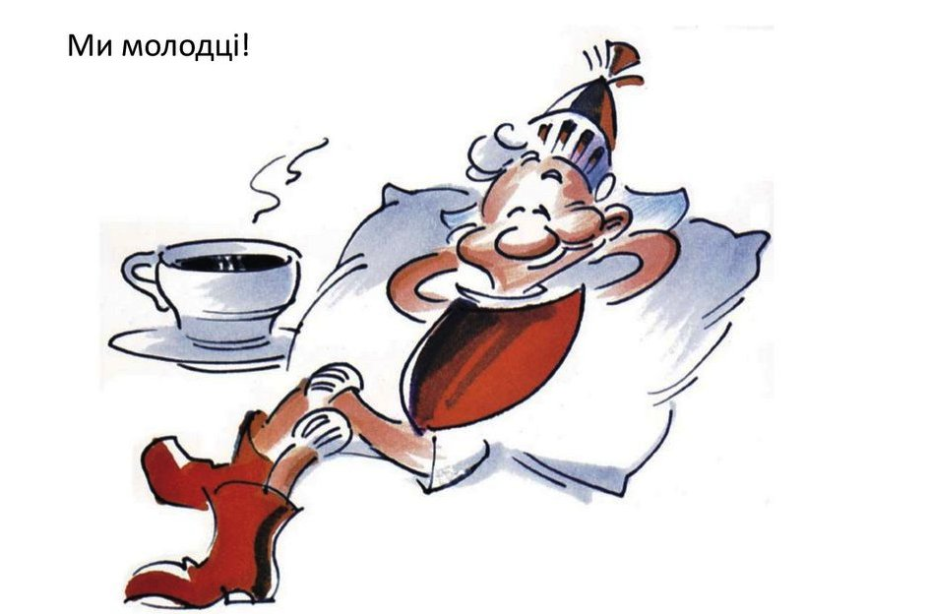

Slide 58
ДЯКУЮ ЗА УВАГУ!

